Slide 1
ARCHITEKTURA POČÍTAČŮ Přednáška 2 Počítačové skříně a související témata
Prof. RNDr. Peter Mikulecký, PhD.

Slide 2
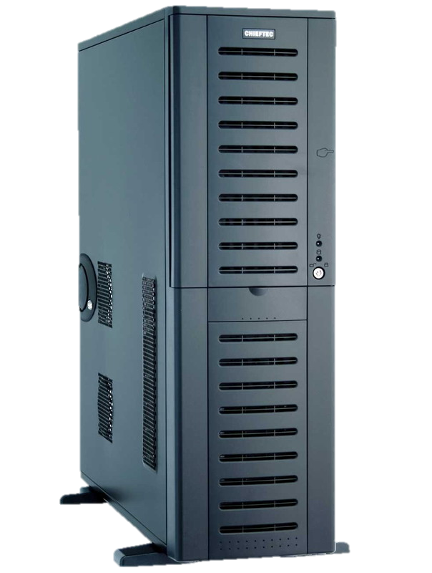
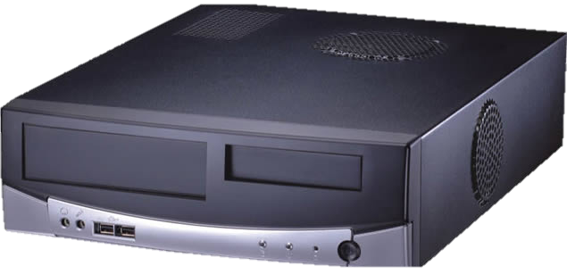
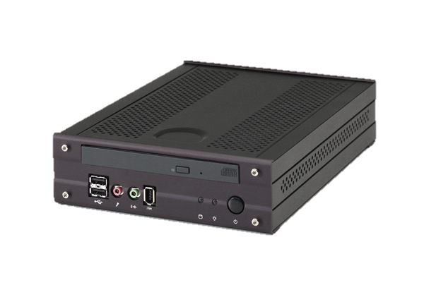
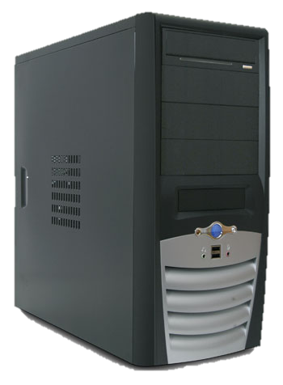
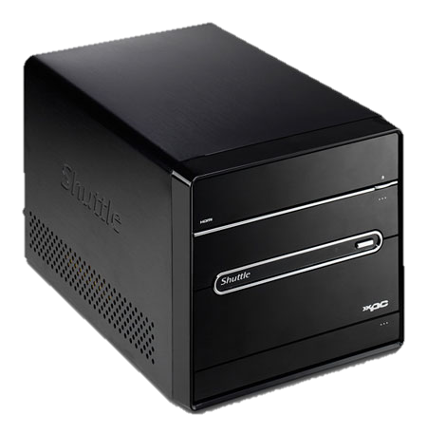
Skříně počítačů
Typy skříní
Desktop
BigTower
MidiTower
MiniTower
Barebone
Mini ITX
RACK

Slide 3
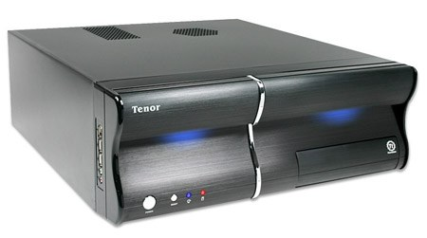
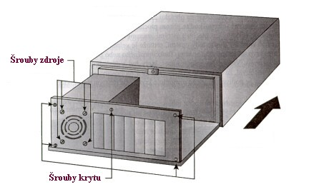
Skříně počítačů - Desktop
Výhody:
Dostatečný prostor pro rozšiřování
Dobré chlazení
Dobrý přístup ke konektorů
Nevýhody:
Umístěná na pracovní ploše, někdy překáží
Slimline (Superslimline), těžko se rozšiřuje
Nové typy – nižší ⇨menší variabilita

Slide 4
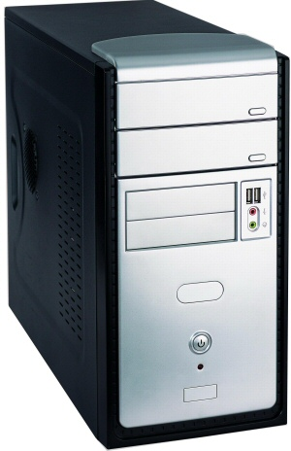
Skříně počítačů Tower
Bigtower
Největší ze stojících skříní - určena například pro servery
Velký prostor pro komponenty
Snadné chlazení
Miditower
Prostor jako u Desktop skříní
Minitower
Nejmenší - omezeno doplňování komponent
Nutnost dbát na vnitřní uspořádání – usnadnění průtoku vzduchu

Slide 5
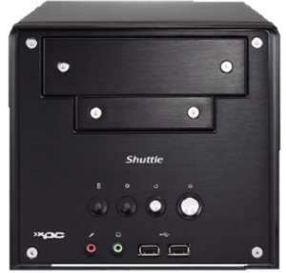
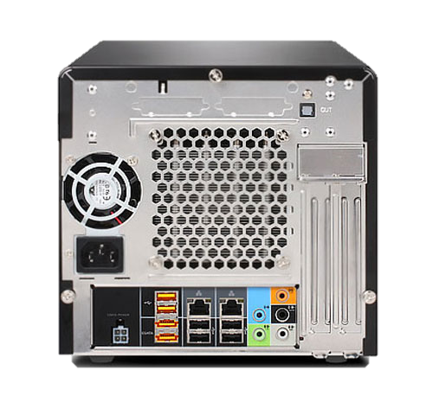
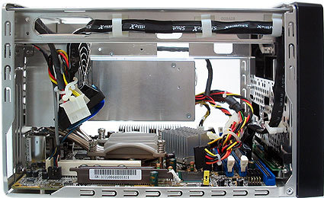
Skříně počítačů Barebone
Především pro domácí multimediální centra
Malé rozměry
Jen nejnutnější konektivita
Obvykle speciální vnitřní konstrukce vyžadující zvláštní komponenty
Většinou pasivní komponenty – omezení hluku
Notes:
Název vychází ze spojení „holá kost“ nebo lépe česky „kost a kůže“

Slide 6
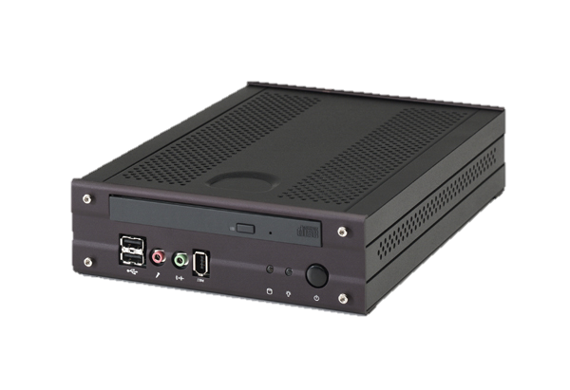
Skříně počítačů Mini ITX
Často používáno jako kancelářské PC
Minimální rozměry
Nízká spotřeba
Většinou pasivní komponenty
První mini ITX počítač navrhla firma VIA
Základní deska o rozměrech 17 x 17 cm
Pasivní chlazení
Možnost použít DIMM paměti
Jeden PCI slot
Později navrženy standardy i pro Nano ITX a Pico ITX

Slide 7
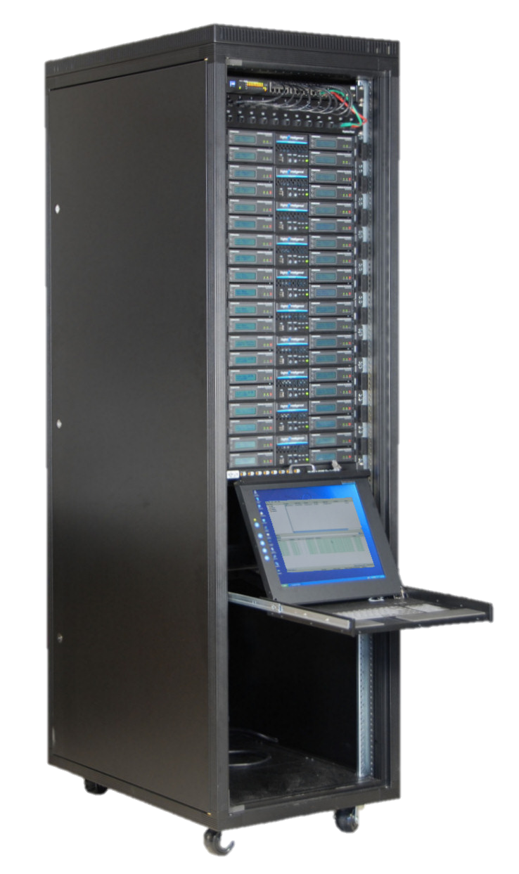
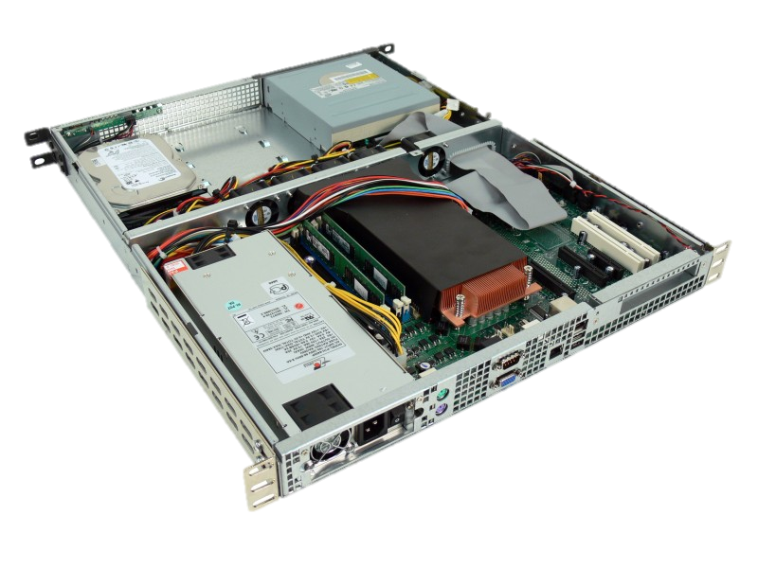
Skříně počítačů RACK
Používány především pro servery
Průmyslový standard rozměrů skříní
Stejné rozměry pro všechna zařízení montovaná do tzv. RACKU mají stejné rozměry → 19“ x 1,75“ (1U)
Mohou mít rozdílnou výšku v „modulech“ → 1U, 2U, 4U, …
Využíváno i pro routery, switche, UPS a další zařízení

Slide 8
Skříně počítačů – rozšíření
Důležitý parametr pro skříně je počet rozšiřujících částí, které do ní umístíme.
Druhy pozic:
3,5“ pevné disky a disketové mechaniky
5,25“ mechaniky CD-ROM, DVD, vypalovací mechaniky, mechaniky Zip, panely zvukových karet atd.

Slide 9
Skříně počítačů – přístup
Existují různé způsoby přístupu ke komponentám PC
U starších skříní se veškeré části skříně i její „obsah“ šroubovaly
Moderní počítačové skříně disponují sofistikovanými systémy pro „bez šroubkový“ přístup ke komponentám
Jde především o různé kolejnice s aretací, plastikové šuplíky, nebo speciální zámkové systémy pro uchycení konkrétní komponenty (pevný disk, optická mechanika, přídavná karta nebo bočnice PC)

Slide 10
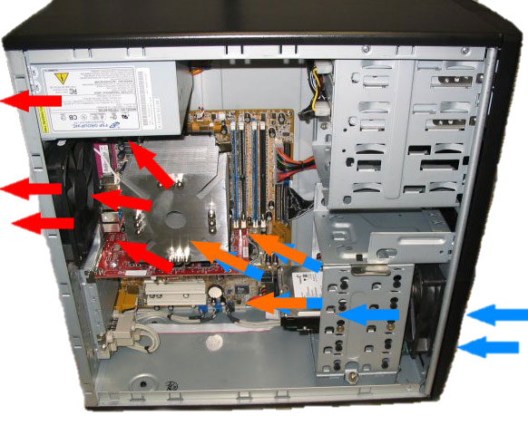
Skříně počítačů – chlazení
Vzhledem k rostoucímu výkonu vyzařují komponenty počítače stále větší množství tepla
Obecně platí, že mezní teploty jsou:
Procesor – 70 – 75 °C
Grafická karta – 70 – 80 ° C
Uvnitř skříně – 40 – 45 ° C
Důležité je zajistit snadný průchod studeného vzduchu ze spodní části skříně přes hřející komponenty nahoru a ven ze skříně
Chlazení počítače je možné také pomocí uzavřeného vodního okruhu, nebo v extrémních případech tekutým dusíkem
Notes:
Při zahřívání polovodičových komponent dochází k jejich namáhání a ztrátě původních vlastností. Dalším jevem přehřátí polovodičů je možný „šum“ – u tranzistorů může docházet k náhodnému přepínání atp.
Po vystavení příliš vysoké teplotě již polovodiče nemusí fungovat – dojde k „průrazu“ a nevratnému zničení
Ilustrace převzata z http://pctuning.tyden.cz/navody/zaklady-stavba-pc/7167

Slide 11
Vnitřní části skříně (1)
Zdroj napájení – převádí vnější napájení, což je střídavý proud (AC), na jednosměrný proud (DC), který potřebují ke své činnosti vnitřní komponenty, zároveň udržuje vhodné napětí pro různé vnitřní komponenty.
Základní deska – centrální elektronická komponenta počítače, vše ostatní je napojeno na základní desku.

Slide 12
Vnitřní části skříně (2)
Procesor/CPU – (central processing unit), “mozek” počítače, probíhají v něm aktuální výpočty.
RAM – (random access memory), “krátkodobá paměť” počítače, procesor si do ní ukládá programové instrukce a data, které právě používá a zpracovává. Data z paměti RAM zmizí při vypnutí počítače, neboť paměti tohoto typu jsou energeticky závislé (volatilní). Je proto třeba pevný disk, který je nevolatilní a data uchovává.

Slide 13
Vnitřní části skříně (3)
Mechanika pevného disku – pevný disk představuje “dlouhodobou paměť” počítače, data či soubory na něm uložené se uchovají i po vypnutí počítače. Operační systém, aplikační programy a data jsou uloženy na pevném disku.
Mechanika optického disku – čtení či zápis na optický disk, což obvykle znamená CD, DVD nebo jiná optická média, v závislosti na typu mechaniky. Instalace operačních systémů či aplikačních programů se často dělají z optického disku. Bývá dobré mít dvě takové mechaniky pro kopírování disků.

Slide 14
Vnitřní části skříně (4)
Grafická karta slouží ke zpracování výstupní grafiky. Mnoho základních desek má grafickou kartu jako svoji součást, pak není nutné mít separátní grafickou kartu. Lze ovšem instalovat speciální grafické karty zvlášť, např. grafickou kartu s vysokým výkonem pro hraní her náročných na grafiku. Tato karta se vloží do příslušné drážky na základní desce a do ní se pak napojí monitor.

Slide 15
Externí komponenty počítače
Klávesnice je periferní vstupní zařízení pro vstup textu. Některé základní desky se ani nenastartují, není-li klávesnice připojena.
Počítačová myš je malé polohovací zařízení používané pro ovládání grafického uživatelského rozhraní; informace o svém pohybu po ploše (např. desce stolu) předává do počítače, který je převádí na pohyb kurzoru po displeji.
Monitor je základní výstupní elektronické zařízení sloužící k zobrazování textových a grafických informací.
Tiskárna je periferní výstupní zařízení, které slouží k přenosu dat uložených v elektronické podobě na papír nebo jiné médium (např. fotopapír).

Slide 16
Rozhodování před koupí počítače
Chci koupit hotový model?
Jsem schopen si počítač složit z komponentů?
Nebo mi to někdo (po)může složit?
Vyplatí se mi to vůbec?

Slide 17
Další důležitá rozhodnutí
Jaké jsou vaše plány? Co chcete dělat na počítači?
Hraní her?
Sledování a editace videa?
Podnikat?
Psát články?
Jen tak surfovat na Webu?
Nebo co ještě?
Jaký máte rozpočet na vaše nové PC?

Slide 18
Možné funkce mého počítače
Surfování na Webu
Kancelářský počítač
Server
Herní systém
Domácí mediální centrum
Pracovní stanice

Slide 19
Surfování na webu
Abychom dosáhli základní funkcionality pro uživatele, jenž potřebuje pouze surfovat na webu, občas něco psát a popřípadě si zahrát solitér, je důležité nesnažit se konstruovat zbytečně silný počítač.
Není nutné použít špičkový procesor, nebo 3D grafickou kartu. Docela skromně konfigurovaný systém s přiměřeným připojením k Internetu bude takovému uživateli plně vyhovovat a lze ho sestavit celkem levně.
Maté-li peníze navíc, kupte si lepší monitor, myš či klávesnici, popřípadě skříň nebo zdroj, v uvedeném pořadí.

Slide 20
Kancelářský počítač
V tomto případě se očekává zejména zpracování textů, práce s tabulkovým procesorem a databázemi, přístup k internetu a intranetu včetně e-mailu, jakož i příprava prezentací.
Práce v kanceláři často vyžadují paralelní spouštění více aplikací, hodí se silnější procesor střední až vyšší úrovně. Je vhodné mít i větší operační paměť RAM umožňující multi-tasking.
Zobrazovací subsystém by měl pracovat s vlastní pamětí, než sdílet systémovou RAM.
Napájecí zdroj by měl být dlouhodobě spolehlivý.
Pokud zbývají nějaké peníze, kupte si lepší monitor, lepší či ergonomictější myš či klávesnici a víc paměti RAM.

Slide 21
Server
Servery jsou neustále v činnosti, proto jejich klíčovou charakteristikou je spolehlivost.
Slouží mnoha uživatelům, přičemž uchovává a zpracovává důležitá data a informace. Z tohoto důvodu servery jsou vybavené redundantními systémy, jako jsou duální zdroje napájení, disková pole typu RAID 5 se čtyřmi a více disky , jakož i speciální vysoce výkonné procesory, atd.
Servery potřebují mnoho paměti RAM, rychlé redundantní diskové jednotky a nejspolehlivější komponenty, jaké jenom rozpočet dovolí.
Nízkou prioritu má v tomto případě monitor, klávesnice, myš či kvalita grafické karty.

Slide 22
Herní systém
Budete potřebovat nejrychlejší procesor, jaký si můžete dovolit a spoustu paměti RAM, kvalitní základní desku, která bude to všechno zvládat, neboť rychlost sběrnic může velice limitovat výkon ostatních komponent.
Je potřeba přesunout co nejvíce práce z procesoru na ostatní subsystémy. První, co proto můžete udělat, je zakoupit si nejrychlejší grafickou kartu, jakou si jenom můžete dovolit.
Je potřebná rovněž dobrá zvuková karta. Procesor pro zpracování digitálního signálu na zvukové kartě může rovněž ulevit procesoru a dát mu prostor pro provádění jiných úkolů.
Doporučené priority: procesor a grafická karta jsou komponenty, jejichž výkon bude mít největší vliv na vaši herní výkonnost. Další důležité komponenty jsou základní deska a paměť RAM.

Slide 23
Domácí mediální centrum
Účelem mediálního centra je uchovávat všechny audio a video soubory na jednom místě (třeba v obývacím pokoji), odkud je lze přehrávat na domácích aparaturách, jako je domácí kino či stereo přehrávač.
Pro tyto systémy je vhodný procesor prostřední úrovně, spolu s větší kapacitou RAM. Rychlé internetové spojení umožní sdílet větší soubory. Hodí se i TV tuner (jedna či dvě karty) pro práci s videem.
Mnohé z těchto systémů poskytují i funkcionalitu DVR (digitální video rekordér), bezdrátová klávesnice a myš umožní flexibilní používání centra , přičemž separátní monitor nemusí být zapotřebí, neboť hlavní roli zde sehrává kvalitní televizní přijímač.
Všechny komponenty by měly být co nejtišší, aby nerušily poslech hudby či sledování filmů. Zde se hodí komponenty s pasivním chlazením.

Slide 24
Pracovní stanice
Kdysi se názvem pracovní stanice rozuměl počítač jednoho uživatele, obvykle výkonnější než PC, jehož účelem byla podpora složitých technických aplikací, jako CAD/CAM nebo složité simulace složitých jevů či procesů reálného světa, nebo pro tvorbu animací stylu Pixar.
Na všechno uvedené budete potřebovat co nejrychlejší procesor a co nejvíce RAM.

Slide 25
Parametry počítačové skříně
Základem skříně je plocha pro uložení základní desky patřičného rozměru. Obvykle je skříň univerzální pro jeden typ základní desky, například ATX a jeho varianty (micro ATX, ATX, DTX, mini ATX, flex ATX). Rozměry základní desky odpovídají rozmístění upevňovacích otvorů, otvorů v zadní stěně pro výstupní konektory, upevňovací lišty a pro rozšiřující karty. Obsahuje ovládací prvky (zapínací tlačítko, reset), indikační prvky (LED indikující zapnutí, LED indikující činnost disku) a rozšiřující konektory (USB, audio, FireWire) umístěné na čelním panelu skříně.
Další částí skříně je místo pro upevnění napájecího zdroje pro daný typ základní desky (např. zdroj ATX). Upevňovací otvory ve skříni odpovídají rozmístění upevňovacích otvorů ve zdroji.

Slide 26
Upevňovací šachty
Každá skříň může mít několik 5,25" šachet pro upevnění 5,25" mechanik s čelním panelem (např. optické mechaniky), několik 3,5" šachet pro upevnění 3,5" mechanik s čelním panelem (FDD, ZIP, MO) s několik 3,5" šachet pro upevnění 3,5" mechanik bez čelního panelu (HDD). Rozdíl mezi mechanikou s čelním panelem a bez něho je v tom, že mechanika má čelní panel, který musí zůstat dostupný i když je skříň uzavřená – jsou na něm ovládací a funkční prvky mechaniky (např. optická mechanika má na čelním panelu výsuvný tray, ovládací tlačítka a kontrolky) a mechanika bez čelního panelu zůstává celá ukrytá v zavřené skříni (např. pevný disk). Počet šachet souvisí s celkovou velikostí skříně.

Slide 27
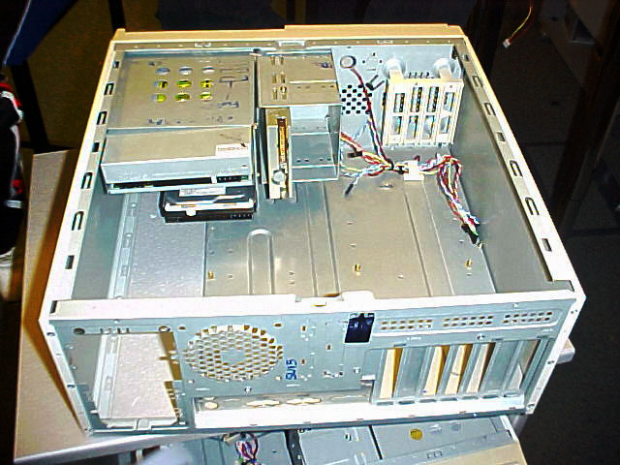
ATX skříň
ATX skříň uložená na boku, zadní část je naproti kamery

Slide 28
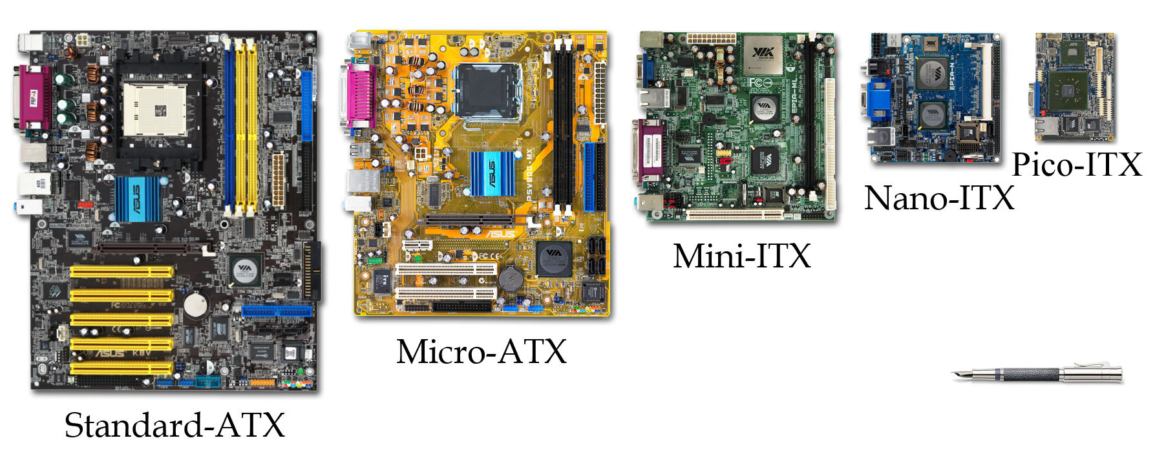
Porovnání velikostí základních desek

Slide 29
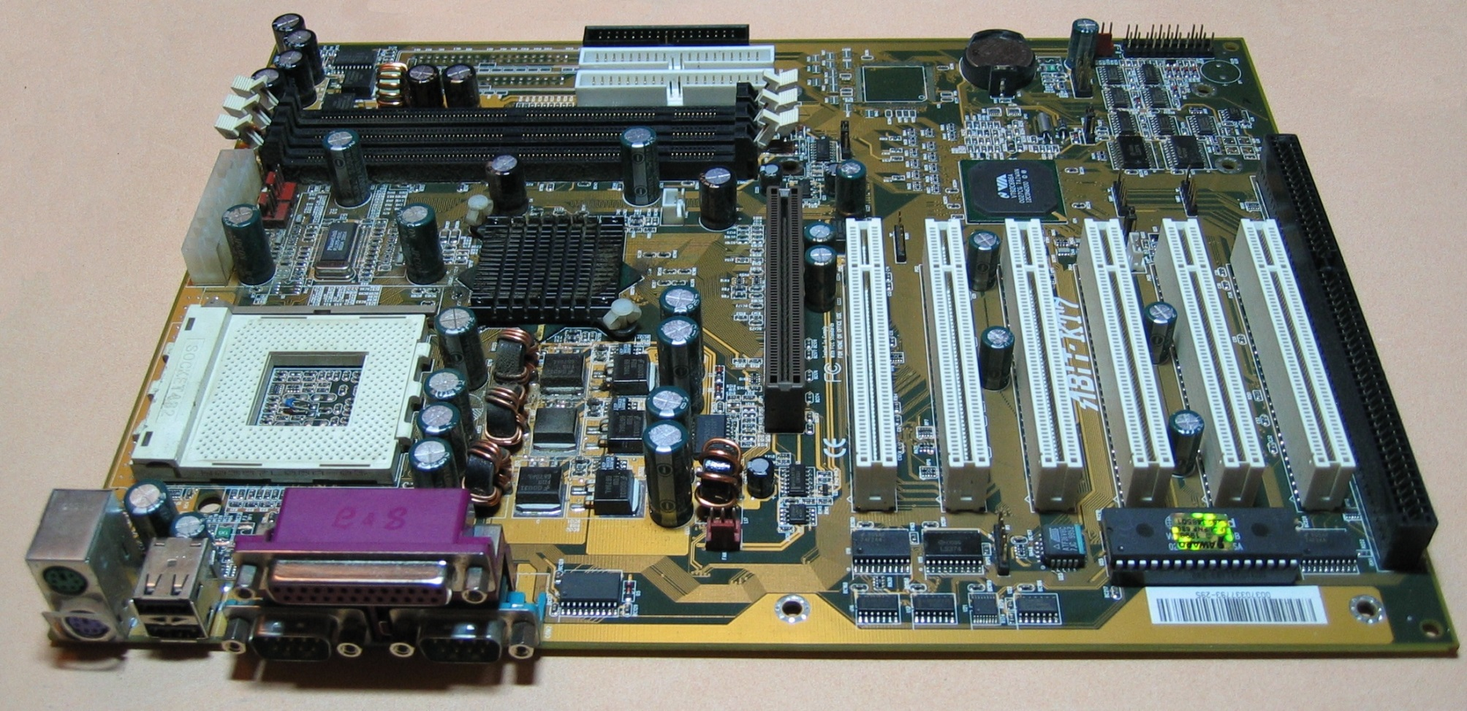
Příklad ATX základní desky
Abit KT7 motherboard, 2003

Slide 30
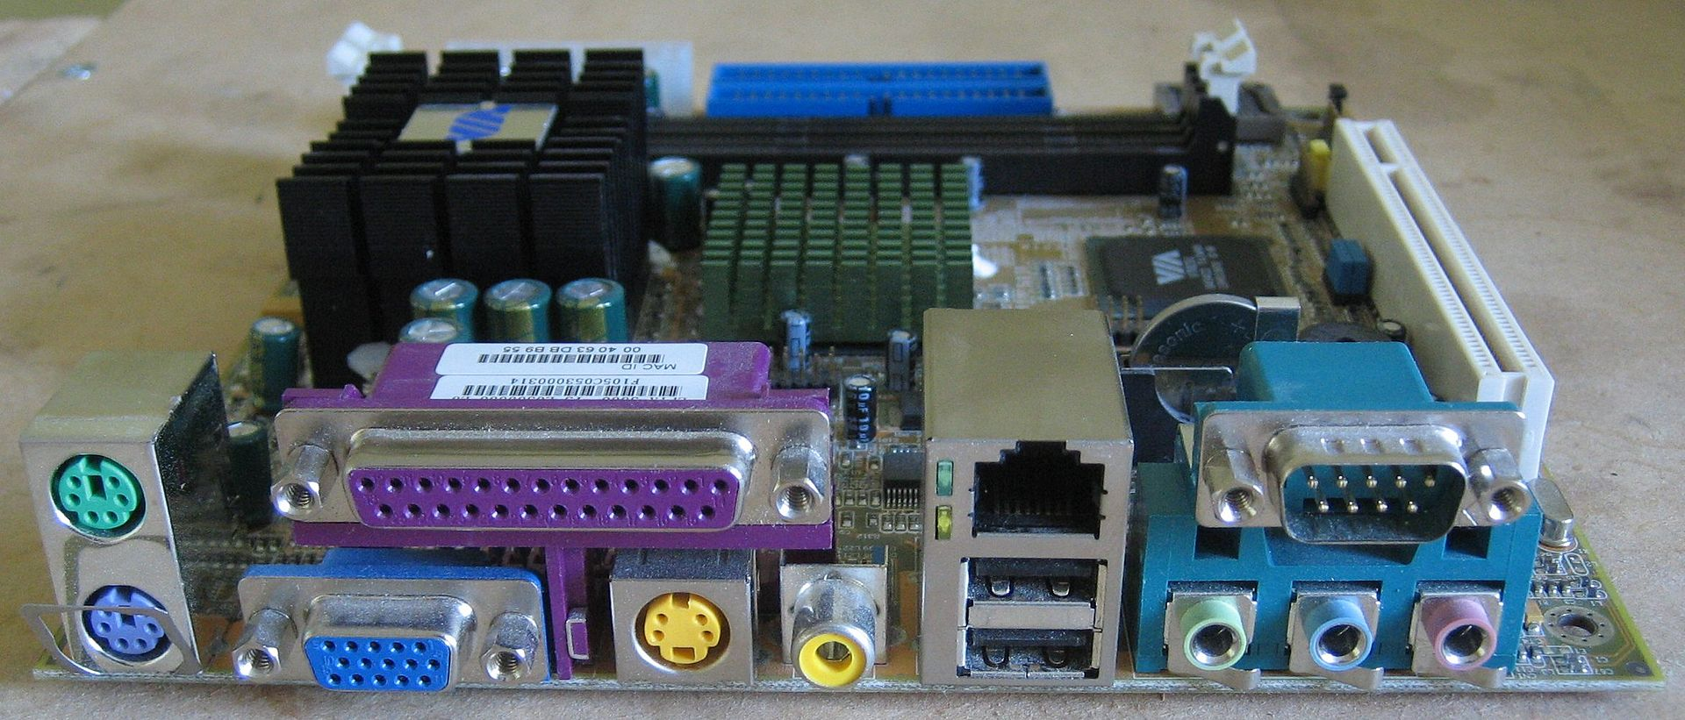
Příklad mini-ITX základní desky
VIA EPIA 5000AG, 2007

Slide 31
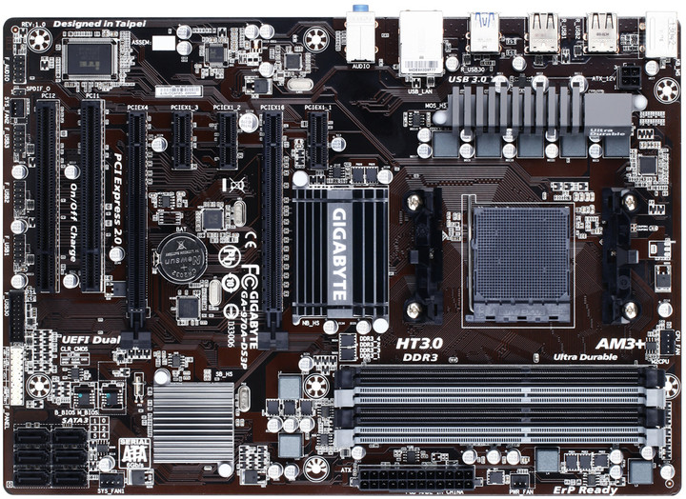
Novější základní deska pro AMD
Notes:
GIGABYTE GA-970A-DS3P - AMD 970, Základní deska Gigabyte GA-970A-DS3P s čipovou sadou AMD 970/SB950 nabízí patici AM3/AM3+ s podporou procesorů AMD FX, Phenom II a Athlon II. Deska nabízí 4 DIMM sloty pro paměti typu DDR3 s kapacitou až 32 GB s podporou frekvencí až 2000 Mhz v OC režimu a 1866/ 1600/ 1333/ 1066 MHz. Samozřejmostí je integrace zvukové karty a gigabitové síťové karty. Z rozhraní deska nabízí až 12 USB 2.0 portů (6x zadní panel), až 4 USB 3.0 porty (2x zadní panel) a 2x PS/2. Pro grafické a rozšiřující karty nabídne 1x PCI-E 2.0 x16, 1x PCI-E 2.0 x16 (x4), 3x PCI-E 2.0 x1 a 2x PCI. Pro pevné disky se na desce nachází porty 6x SATA 6Gb/s. Deska je formátu ATX s rozměry 30.5 x 21.5 cm.

Slide 32
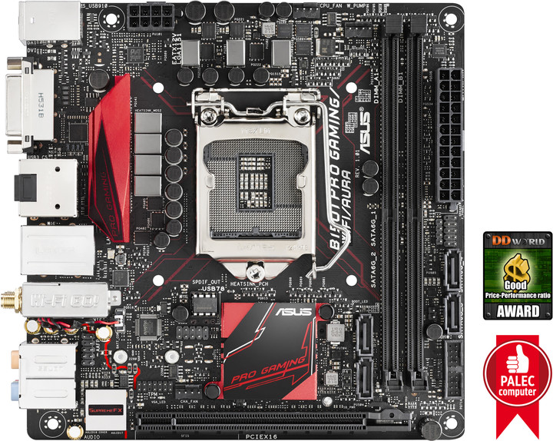
Moderní základní deska pro INTEL
Notes:
ASUS B150I PRO GAMING/WIFI/AURA - Intel B150, Výkonná základní herní deska pro procesory Intel 6. generace - Skylake pro socket Intel®1151 s čipovou sadou Intel® B150; ASUS SupremeFX 8kanalový, uživatelské rozhraní UEFI BIOS, digitální systém napájení DIGI+ VRM, inovativní Al Suite 3; pro procesory Intel Core i7/i5/i3/ Pentium/ Celeron; Bluetooth 4.1, Wi-Fi 2x2 MU-MIMO, grafická karta Intel® HD Graphics s rozlišením až 4096 x 2160 @ 24 Hz, sloty: 1x PCIe 3.0/2.0 x16, 1 x M.2 Socket 3, 4 x SATA 6Gb/s, Anti surge GLAN, 5 x USB 3.0/2.0, 4 x USB 2.0/1.1, USB-C, DVI, HDMI, LAN, PS/2, S/PDIF, 6x audio, paměť: 2x DIMM až 32 GB DDR4 2133 MHz; formát mITX.

Slide 33
Varianty vzhledu skříní
Kolem roku 1990 a později měla většina počítačových skříní jednoduchý pravoúhlý tvar, obvykle měla béžové či bílé zabarvení přičemž vizuální stránce skříní nebyla věnována velká pozornost.
Po roce 2000 však vzniklo několik směrů zabývajících se módními úpravami počítačových skříní, z čehož se posléze vyvinulo velice úspěšné odvětví prodeje počítačových skříní.
Několik klasických, ale i zajímavých netradičních příkladů naleznete na dalších snímcích.

Slide 34
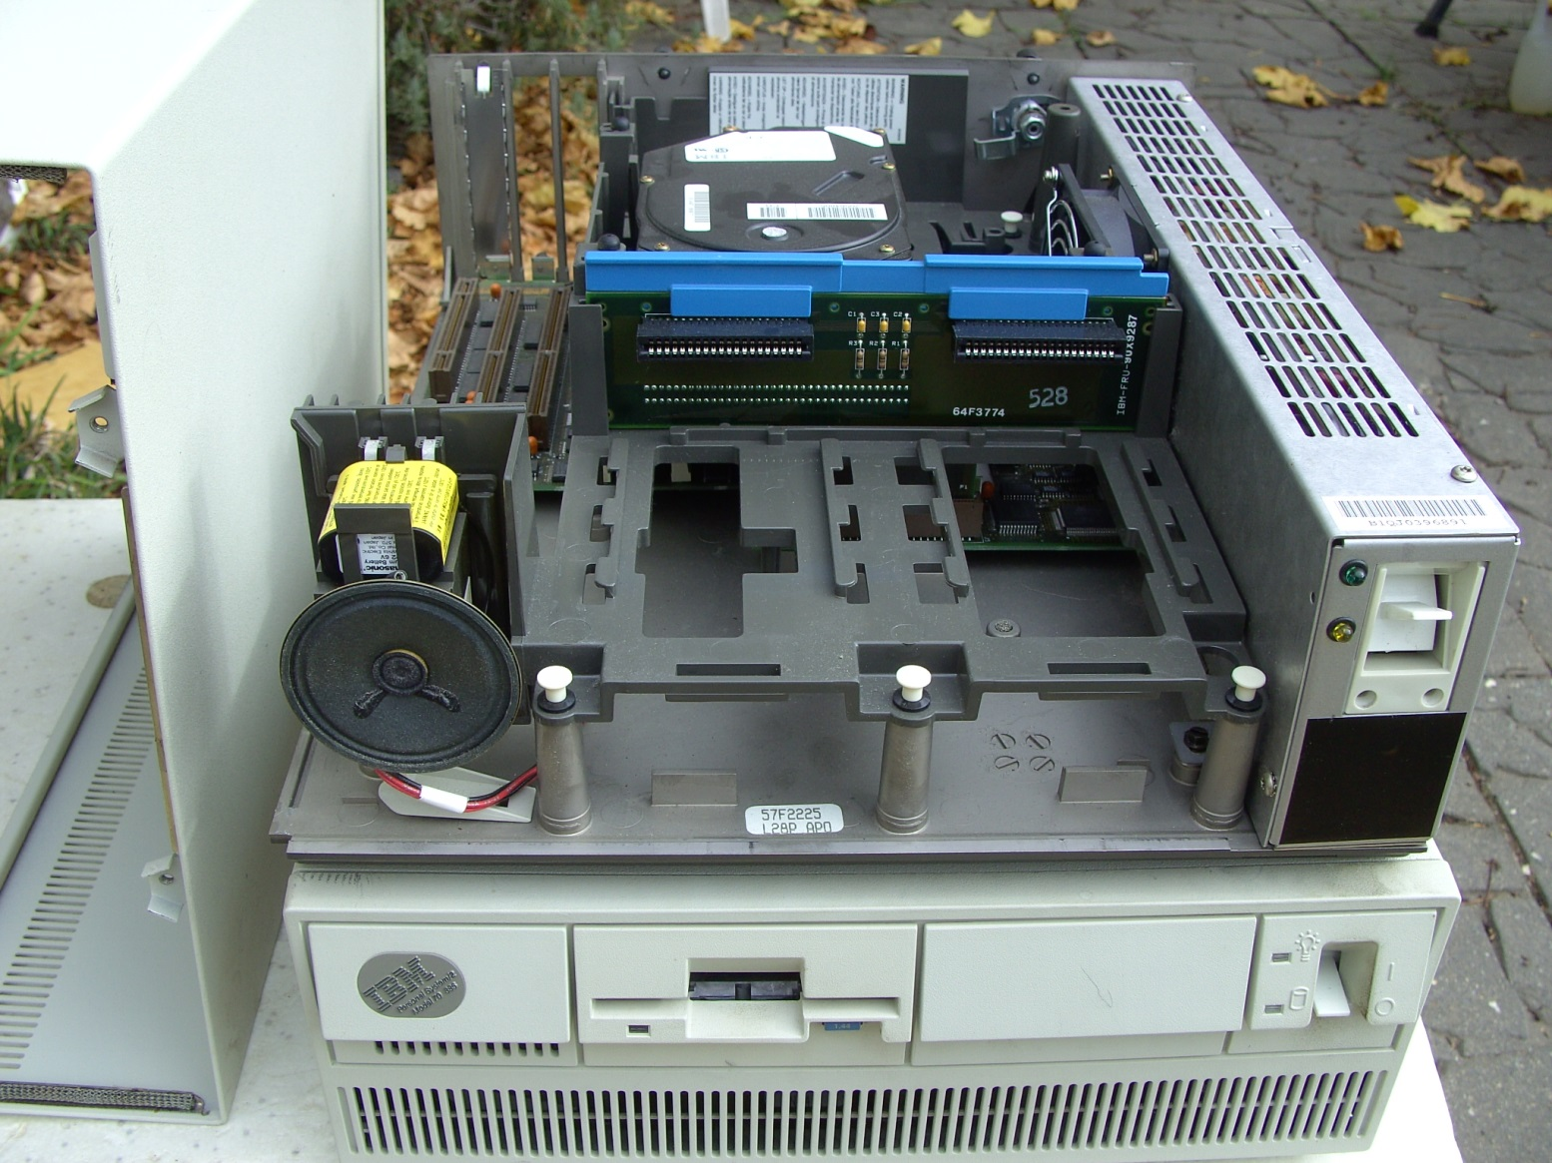
IBM Personal System/2 Model 70

Slide 35
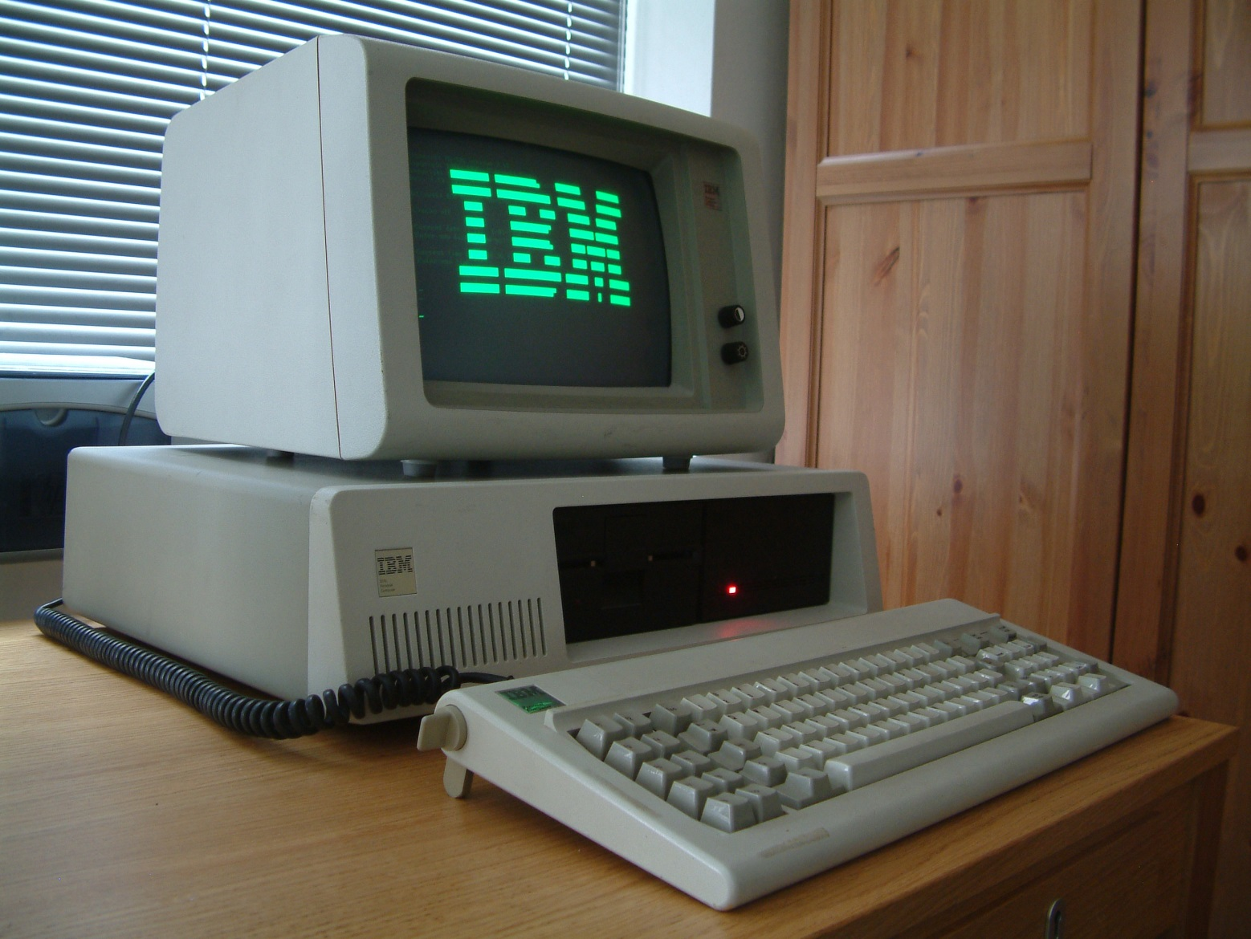
IBM Personal Computer XT

Slide 36
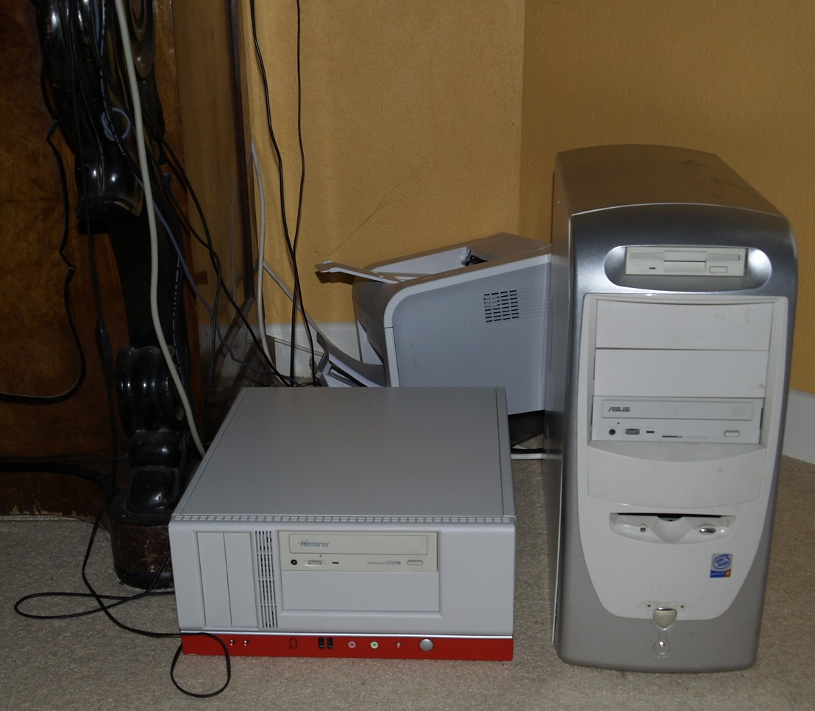
Micro ATX stolní skříň vedle standardní ATX věže

Slide 37
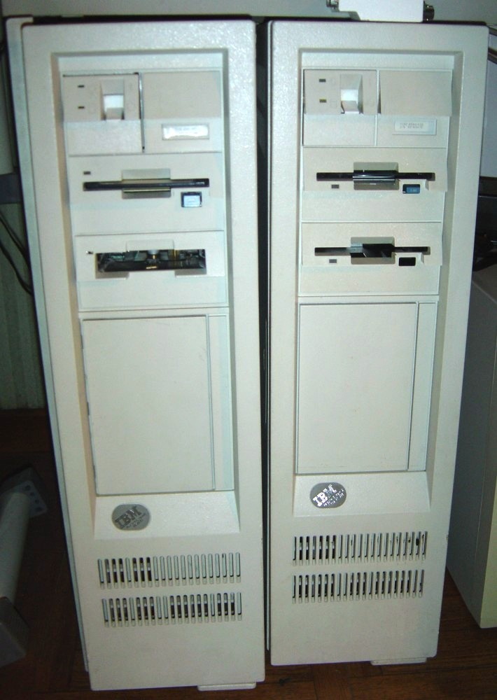
IBM Personal System/2 Models 60 and 80

Slide 38
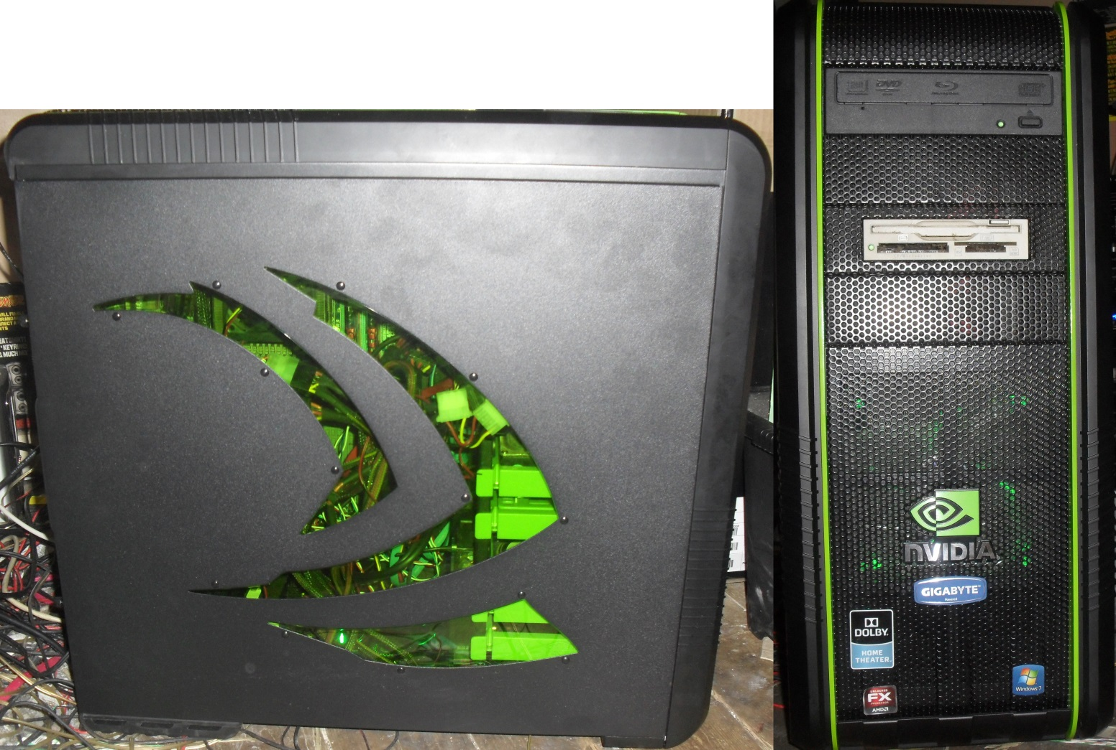
Cooler Master 690 II Advanced Nvidia Edition střední věž

Slide 39
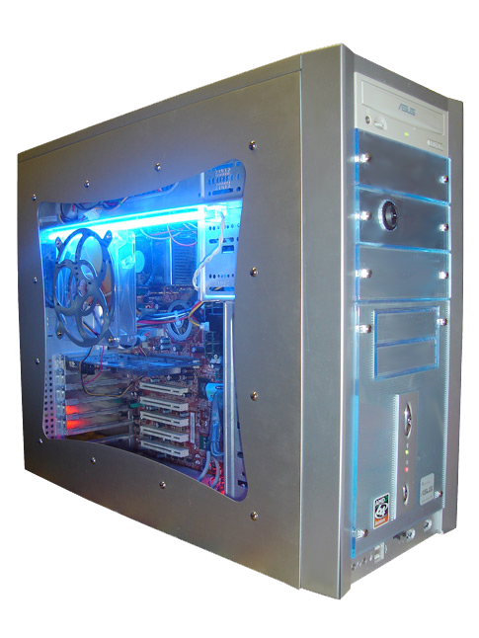
Enthusiast skříň s průhlednou boční deskou

Slide 40
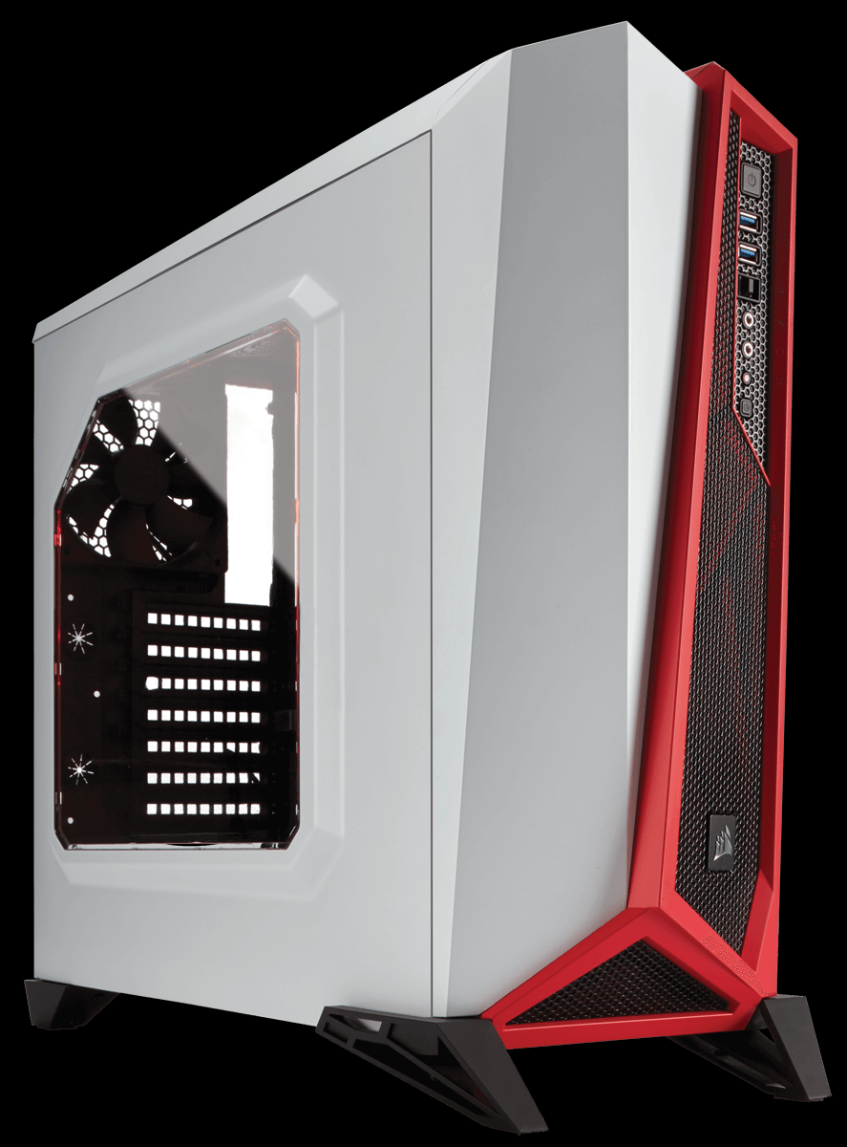
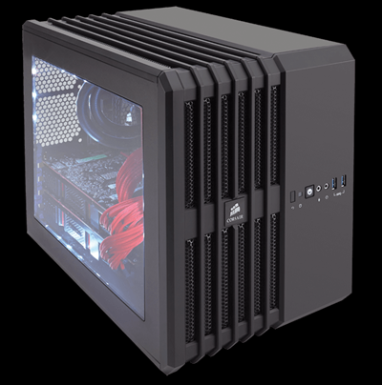
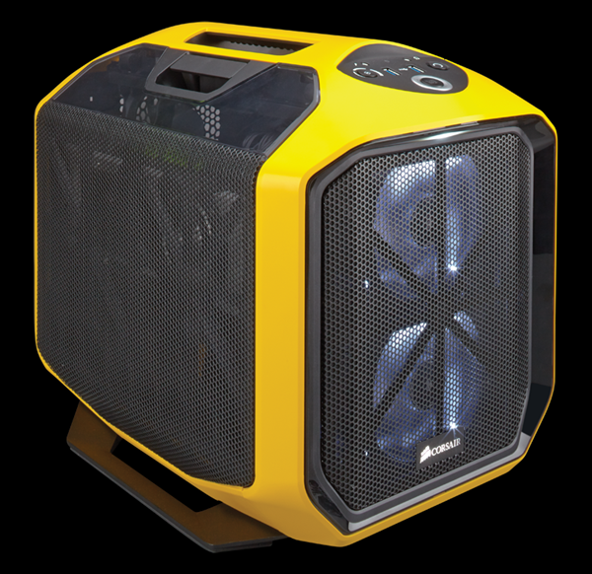
Další modernější skříně

Slide 41
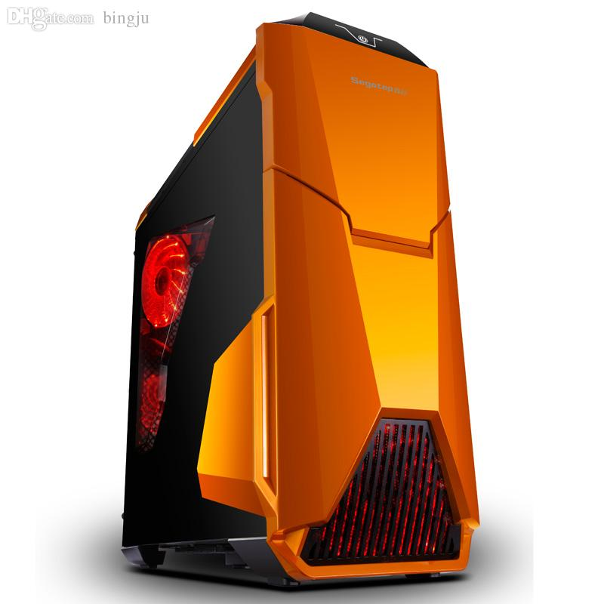
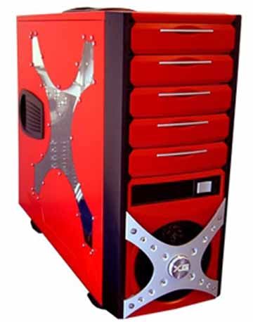
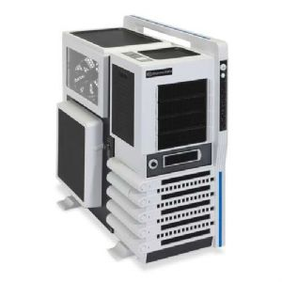
A ještě pár dalších

Slide 42
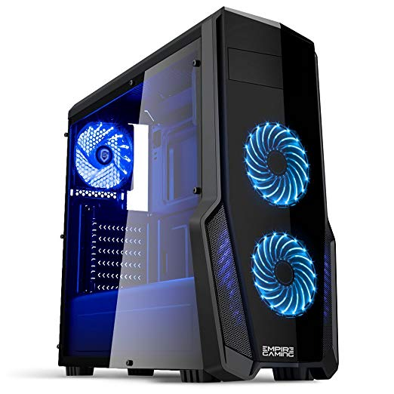
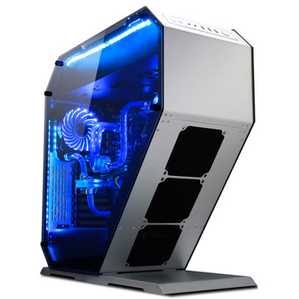
Pár nejnovějších

Slide 43
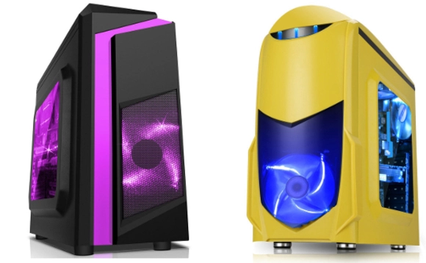
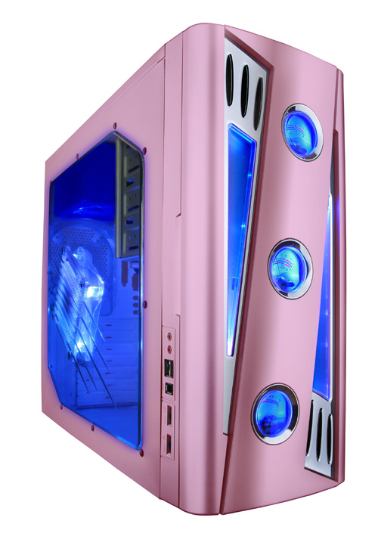
Pár nejošklivějších (?)

Slide 44
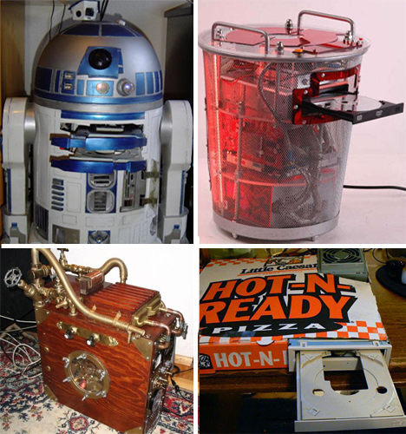
Něco extravagantnějšího

Slide 45
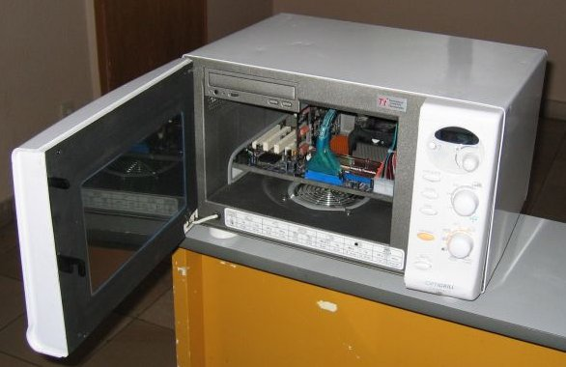
Počítač vbudovaný do mikrovlnky

Slide 46
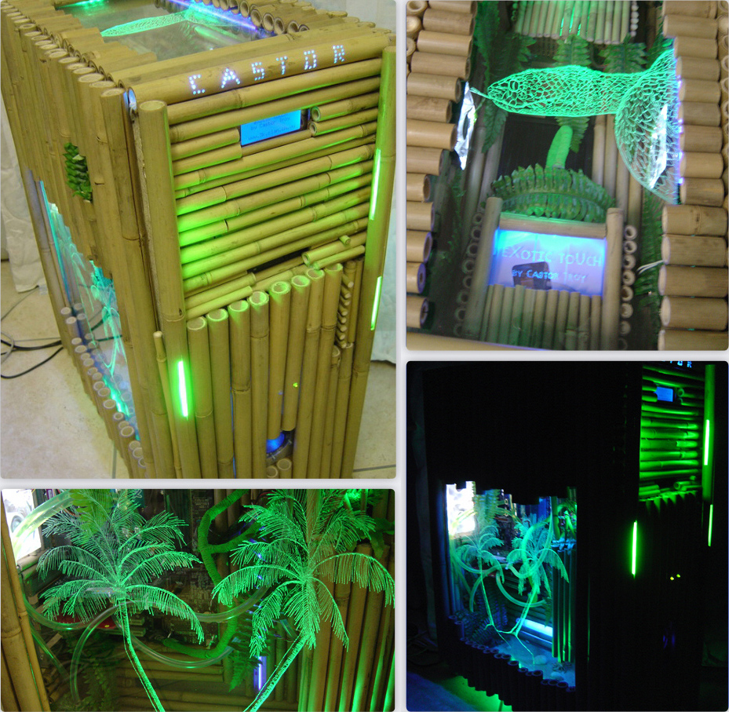
Bambusová počítačová skříň

Slide 47
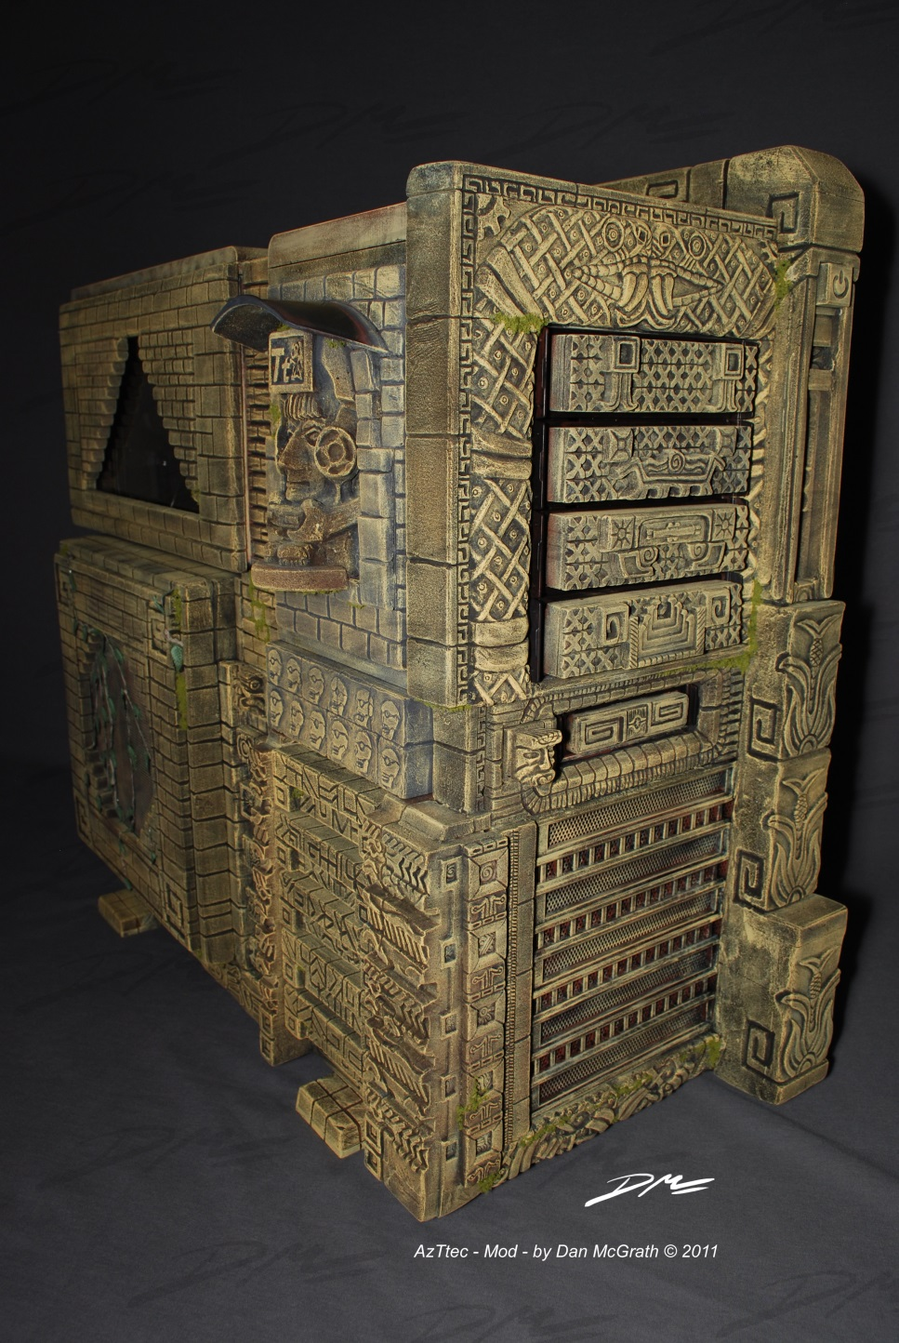
AzTtec, vítěz soutěže CPU časopisu "Mad Reader Mod" v roce 2011

Slide 48
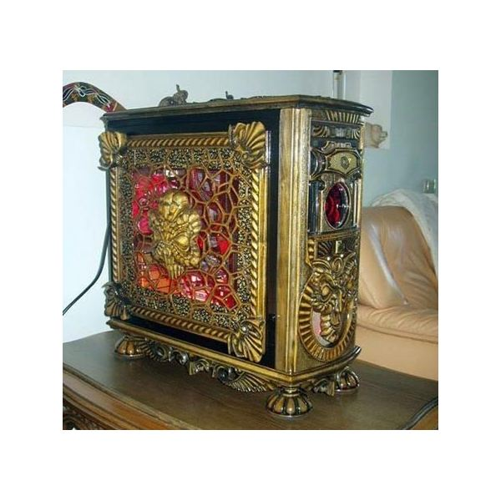
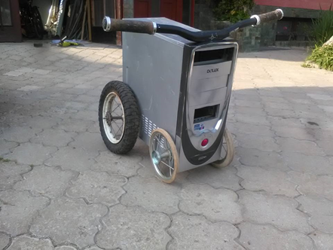
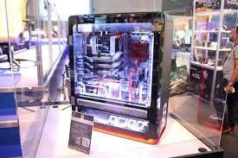
Další extravagantní skříně

Slide 49
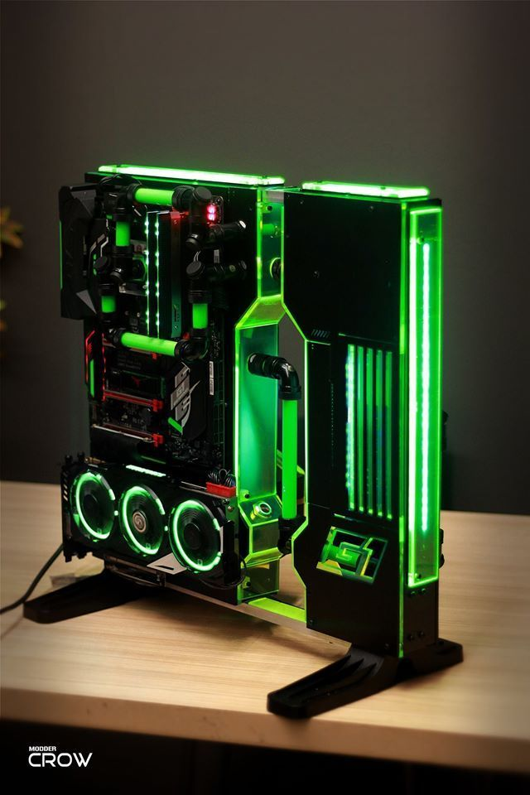
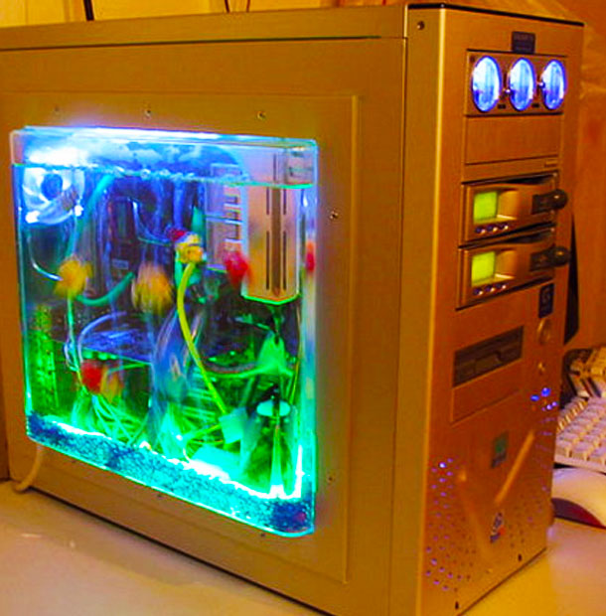
A ještě pár

Slide 50
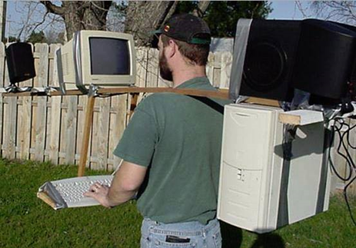
„Přenosný“ počítač

Slide 51
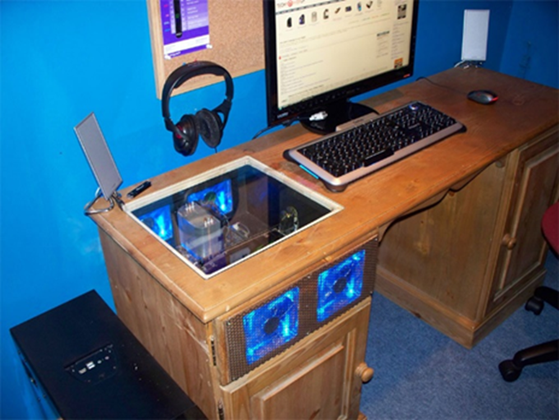
„Stolní“ počítač

Slide 52
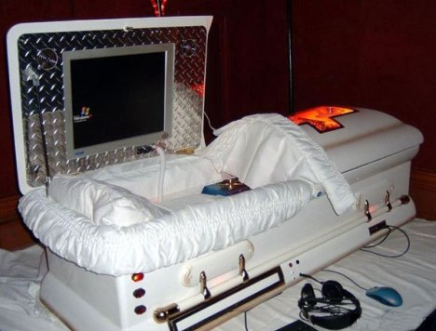
„Rakev“

Slide 53
Skříně počítačů
Tipy na závěr:
Při koupi dejte přednost větší skříni
Kupujete-li typ Tower ujistěte se, že ji máte kam umístit
Dobře uvažte, k čemu počítač budete potřebovat, dle toho volte skříň a její vybavení
Hezká skříň není na škodu, ale rovněž uvažte, zda ji potřebujete a hlavně, zda peníze, které do skříně investujete, nemůžete využít lépe.

Slide 54
Další čtení
http://en.wikipedia.org/wiki/Computer_case
http://en.wikipedia.org/wiki/Motherboard
http://en.wikipedia.org/wiki/Case_modding
http://www.kitchentablecomputers.com/case.php
http://upload.wikimedia.org/wikipedia/commons/3/3f/How_To_Assemble_A_Desktop_PC.pdf (2007)
http://www.instructables.com/id/How-To-Assemble-A-Basic-Desktop-PC/

Slide 55
Děkuji za pozornost…

